Slide 1
특명! 호밀빵을 지켜라
4조. 호밀빵빵 팀

Slide 2





팀 소개
정건창 팀장
나이 : 26
역할 : 영웅 구현
박유진 팀원
나이 : 23
역할 : UI 및 맵 구현
이영종 팀원
나이 : 26
역할 : 몬스터 구현
팀명 호밀빵빵
장르 디펜스
고지은 팀원
나이 : 26
역할 : 타워 구현

Slide 3
개요
1
시장 조사
2
게임 소개
3
역할 분담 및 일정표

Slide 4
Part 1.
시장조사

Slide 5
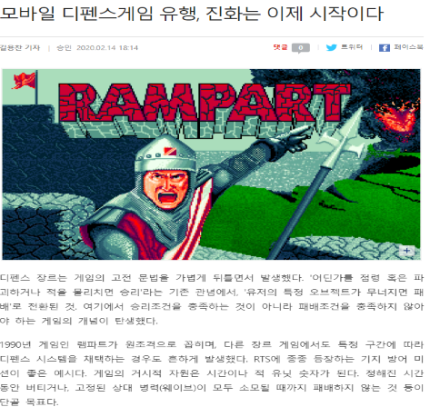
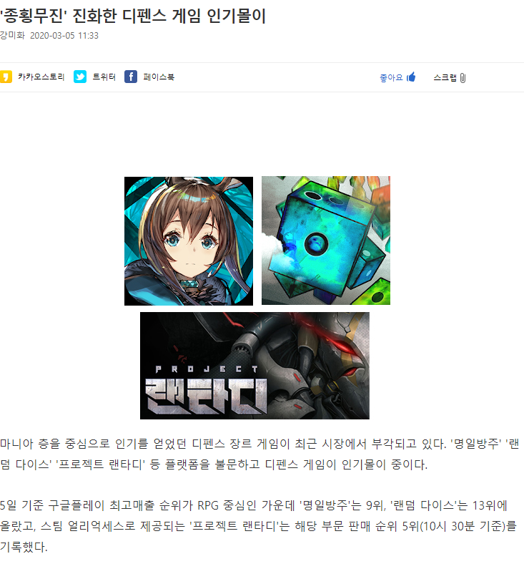
시장 조사
디펜스 게임 장르의 부각

Slide 6
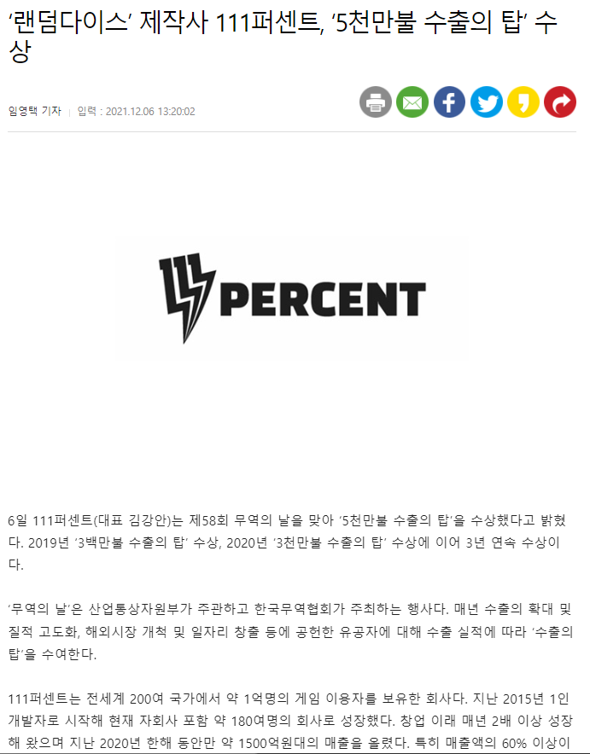
시장 조사
디펜스 장르의 장점
전략적 요소를 통한 재미
빠른 템포, 짧은 플레이 타임
간단한 조작과 높은 접근성
장르의 재해석 및 영역 확장 가능성

Slide 7
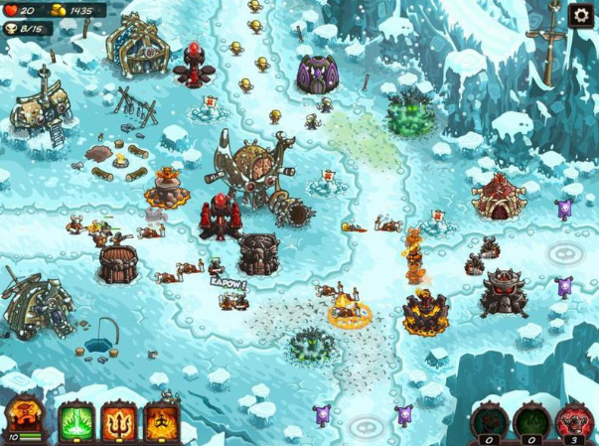
시장 조사
차별화 요소
디펜스 게임
RPG적 요소
플레이어가 직접 조종 가능한 영웅을 추가하여 게임에 지속적으로 참여하도록 유도
RPG 요소추가
영웅의 레벨업에 의한 스탯 증가, 게임 내 재화를 이용한 스킬 강화, 다양한 컨셉의 영웅들
<Kingdom Rush>

Slide 8
Part 2.
게임 소개

Slide 9
게임 소개
Story
빵이 주식이던 중세시대.
우주를 여행중이던 외계인이 지구에 불시착하고 마는데…
지구에서 우연히 맛본 호밀빵의 맛을 잊지 못하고
호밀빵을 빼앗기 위해 외계인들을 이끌고 지구를 침략을 하게 된다.
지구인들은 빵을 지키기 위해 왕에게 명령을 받아
외계인으로부터 호밀빵을 지키기 위한 사투를 하게 된다.

Slide 10
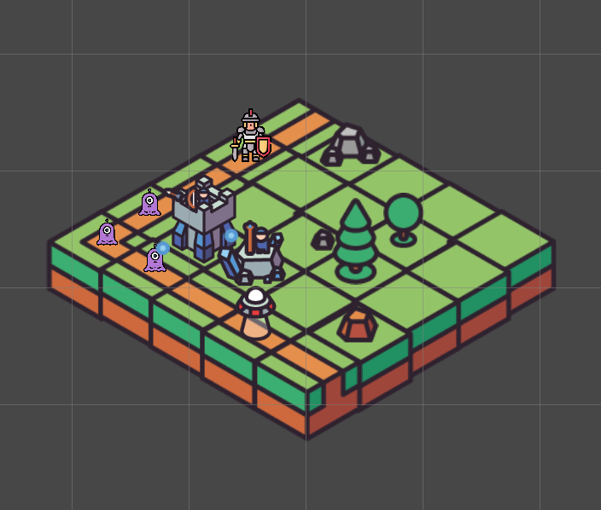
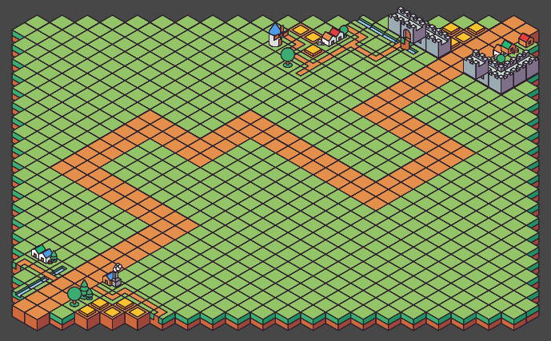
게임 소개
특명! 호밀빵을 지켜라!

Slide 11



게임 소개
상세 게임 설정
영웅
플레이어가 직접 조작
몬스터들을 잡고 레벨업
재화를 통해 스킬 강화
영웅별 개성있는 스킬
타워
몬스터
전략적인 배치로 다양한 전술 활용 가용
특성과 업그레이드를 통한 타워 능력치 강화
다양한 종류의 타워 건설 가능
적과 조우시 전투 돌입
피니쉬 라인을 지나갈 시 라이프 차감
죽으면 재화와 경험치를 드랍

Slide 12
UI Flowchart
설정
별 개수
다이아
설정
영웅
소리
게임제목
2
main
3
게임 시작
Skip
게임 종료
story
1
setting
타워
특성
영웅정보
Victory/
Game over
main
stage
restart
continue
목숨(빵)
다이아
골드
설정
별 개수
다이아
별 개수
다이아
wave
스킬 정보
영웅
1
3
upgrade
스킬 정보
tower
업그레이드 정보
2
영웅 캐릭터
4
1
2
3
4
업그레이드 정보
기본 스탯
스킬정보
upgrade
적용
타워 선택 화면
타워정보
적용
영웅선택창
스킬1
스킬2
스킬창
game
타워특성
영웅정보

Slide 13
Part 3.
역할 분담 및 일정표

Slide 14
역할 분담 및 일정표
역할 분담
정건창
▶ 영웅 조작
▶ 스킬 구현
▶ 영웅 스탯 구현
박유진
▶ 맵 디자인 구현
▶ 메인 메뉴, Stage, 설정 UI 구현
▶ 영웅 선택 및 스킬창, 타워 특성창 구현
영웅
UI
몬스터
타워
이영종
▶ 경로에 따른 이동 구현
▶ 전투 구현
▶ 경험치 및 재화 드랍
고지은
▶ 타워 건설 및 판매 구현
▶ 타워 특성 및 업그레이드 구현
▶ 공격 및 사거리 구현

Slide 15
역할 분담 및 일정표
일정표
 | 18 | 19 | 20 | 21 | 22 | 25 | 26 | 27 | 28
정건창 | 영웅 이동 및 스탯 구현 |  | 영웅 이동 및 스탯 구현 |  |  | 통합 | 배경음악/ 효과음 | 테스트 및 버그 수정 | 2차테스트 & 최종 완성
박유진 | 맵 디자인 구현 | 메인메뉴, 설정 UI | Stage UI | Game화면 UI | 스킬창 및 특성창 UI
이영종 | 몬스터 이동 구현 |  | 전투 및 애니메이션 구현 |  | 경험치 및 재화 드랍
고지은 | 건설 및 판매 구현 | 타워 특성 및 업그레이드 구현 |  | 공격 및 사거리 구현

Slide 16
역할 분담 및 일정표
추가 개발요소
하드모드 (난이도) 추가
스테이지 추가
상점 추가
영웅/ 스킬/ 적 추가

Slide 17
감사합니다

